Slide 1
Terza missione dell’Università
Brevetti, Spin-off, Trasferimento tecnologico
Raffaele Velotta

Slide 2
La valutazione della Terza Missione rientra nei compiti istituzionali dell’ANVUR che ha il compito di valutare «la qualità dei processi, i risultati e i prodotti delle attività di gestione, formazione, ricerca, ivi compreso il trasferimento tecnologico».
[DPR 1 febbraio 2010]
Inclusione della valutazione delle attività di trasferimento tecnologico, in particolare brevetti e spin-off. [Decreto MIUR del 15 luglio 2015 n. 17 che istituiva la (VQR) 2004 – 2011].
L’ANVUR ha ritenuto necessaria l’adozione di una definizione ampia del concetto di “trasferimento tecnologico” definendo nel Bando VQR 2004 – 2011, la terza missione come «propensione delle strutture all’apertura verso il contesto socio-economico, esercitato mediante la valorizzazione e il trasferimento delle conoscenze», includendo oltre all’attività brevettuale e alle imprese spin-off, l’attività di ricerca/consulenza conto terzi, la partecipazione a incubatori di imprese e a consorzi di trasferimento tecnologico, gli scavi archeologici, i poli museali e le altre attività di terza missione non riconducibili ad attività conto terzi.

Slide 3
Con il sistema di Autovalutazione, Valutazione periodica e Accreditamento (AVA) degli atenei la terza missione entra a pieno titolo nelle attività valutabili e viene istituito un sistema informativo dedicato, la parte terza della Scheda Unica Annuale della Ricerca Dipartimentale (SUA-RD).
Decreto MIUR del 30 gennaio 2013 n. 47 e successivo del 12 dicembre 2016 n. 987.
Il Decreto Ministeriale del 27 giugno 2015 n. 458, che dà avvio alla VQR 2011-2014, stabilisce la valutazione del «profilo di competitività delle università e degli enti partecipanti per le attività di Terza Missione», sulla base delle informazioni inserite nella SUA-RD e dei parametri definiti dall’ANVUR, ed il relativo Bando specifica che la valutazione verrà svolta secondo le indicazioni contenute nel Manuale ANVUR per la valutazione della Terza Missione, utilizzando una commissione di esperti, selezionati all’interno di un apposito albo.
Il Decreto legislativo del 25 novembre 2016 n. 218 (art. 17) affida all’ANVUR il compito di redigere le linee-guida per la valutazione degli Enti Pubblici di Ricerca, di concerto con la Consulta dei Presidenti, ferma restando la valutazione svolta dal singolo Ministero vigilante. Tra gli obiettivi di tali linee-guida rientra la «valutazione della qualità dei processi, dei risultati e dei prodotti delle attività di ricerca, di disseminazione della ricerca e delle attività di terza missione, ivi compreso il trasferimento tecnologico relativo a tali attività». Anche nel caso delle Linee Guida per la Valutazione degli Enti Pubblici di Ricerca che l’agenzia ha pubblicato nel giugno 2017 è stata adottata la definizione di Terza Missione contenuta nel Manuale ANVUR.

Slide 4
Parte III: Terza missione
I.1 -proprietà intellettuale
I.2 -spin-off
I.3-attività conto terzi
I.4 -public engagement
I.5 -patrimonio culturale
I.6 -tutela della salute
I.7 -formazione continua
I.8 –strutture di intermediazione
Le attività vengono rilevate a livello di dipartimento, a livello di ateneo oppure ad entrambi i livelli.

Slide 5
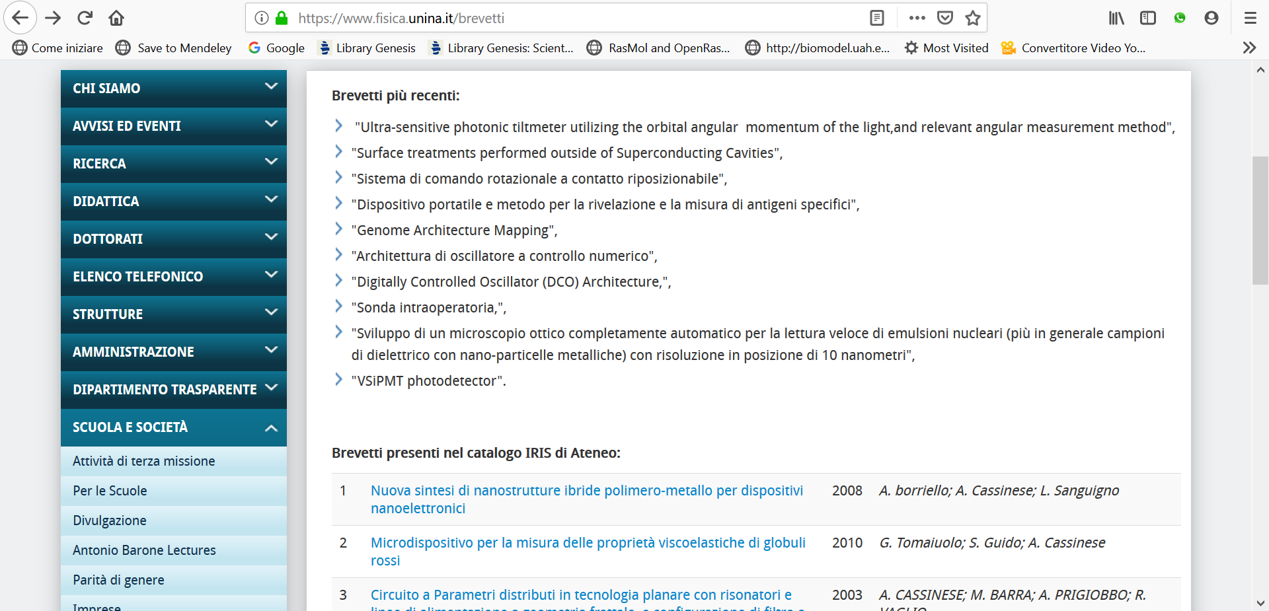
Brevetti: Pagina web Dipartimento di Fisica Ettore Pancini
1999-2011
16
N. Brevetti
2012-oggi
9

Slide 6
Gli spin-off o start-up universitari sono organismi di diritto privato aventi come scopo l’impiego, in chiave imprenditoriale, dei risultati della ricerca dell’università al fine di sviluppare prodotti o servizi di carattere innovativo. In termini giuridici, si tratta di società neo costituite aventi come oggetto sociale preminente l’utilizzazione dei risultati della ricerca universitaria.

Slide 7
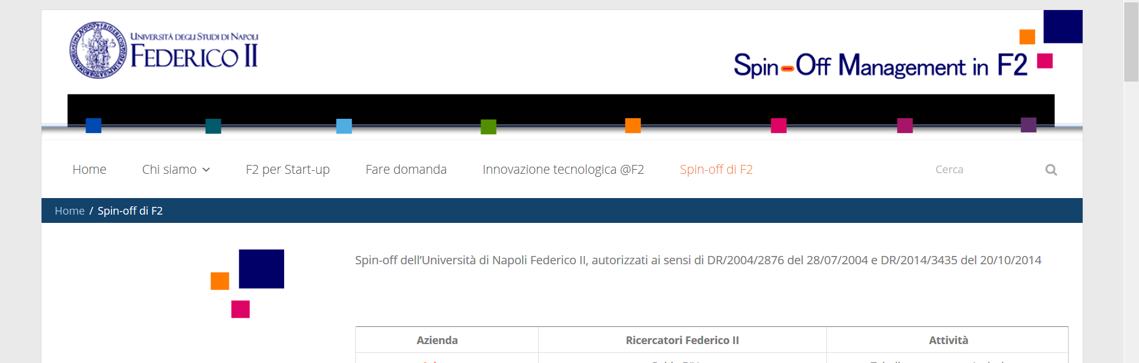

Slide 8
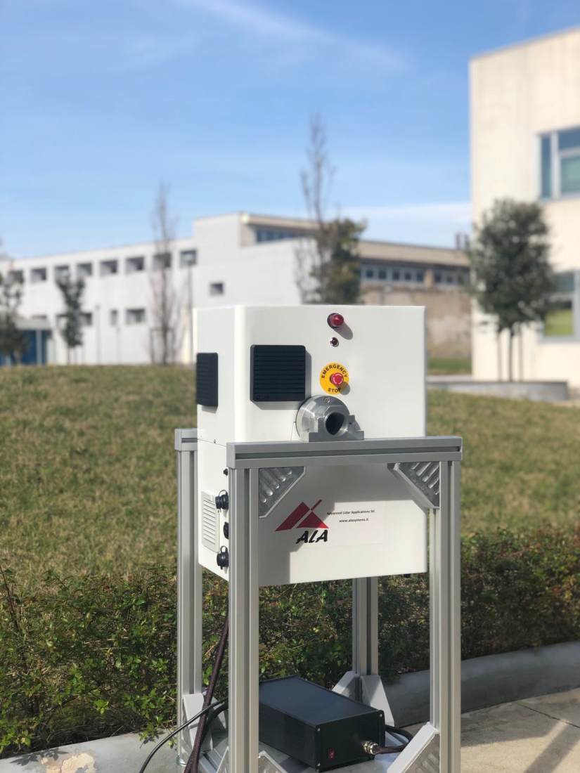
Costituita nel Febbraio 2012
Spin-off dell’Università Federico II di Napoli e del Consiglio Nazionale delle Ricerche.
Attività:
Sviluppo e produzione di componenti elettronici per dispositivi di remote sensing ottico dell’atmosfera (LIDAR)
Sviluppo di software per applicazioni LIDAR
Sviluppo e commercializzazione di dispositivi compatti ed ultracompatti per la diagnostica atmosferica basati sul telerilevamento laser
Realizzazione di campagne di misura

Slide 9
ALA è partner industriale dell’Università Federico II per lo svolgimento di una borsa di dottorato industriale, bando d.d n.1540 del 29.07.2016 del Ministero dell'Istruzione, Università e Ricerca Scientifica.
Progetto SIMAC (POR Campania 2007-2013)
ALA+ DF UNINA+CNR-SPIN
ALA ha messo a disposizione gratuitamente la propria strumentazione per l’esecuzione delle campagne di misura previste nel progetto.
Progetto MONAIR (2017)
ALA+CeSMA UNINA
Progetto del Comune di PomiglianoD’Arco (NA) per la diagnostica della qualità dell’aria
Progetto FORCE (PON2014-2020)
ALA+DF UNINA
Soluzioni innovative per la determinazione accurata della posizione ed assetto relativo di microsatelliti
Attualmente l’organico della società è composto da 5 unità di personale di cui 2 sono giovani con Laurea in Fisica conseguita presso l’Ateneo Federico II.

Slide 10
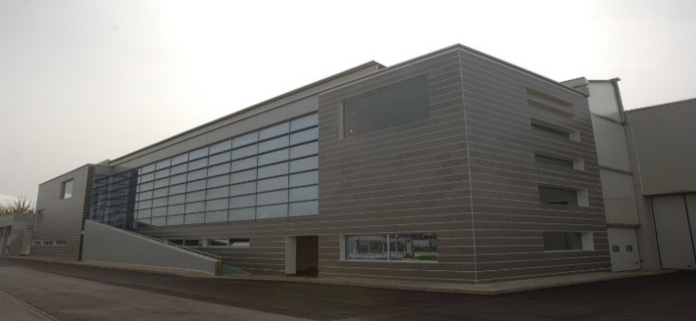
CapTop S.r.l. è una spin-off dell'Università Federico II di Napoli nata nel 2017 e si occupa della ricerca e della realizzazione di dispositivi di accumulo energetico detti supercondensatori. Le ricerche si occupano di elettrodi al carbone attivo, grafene e altri materiali carboniosi e, in collaborazione con chimici, anche di nuovi elettrolitiI settori di applicazione spaziano in molti ambiti: le energie rinnovabili, l'automotive, le reti elettriche pubbliche e in generale tutti i casi in cui sono richieste grandi potenze energetiche.
Persone n. 2.: G. Abbate e un dottorando industriale A. Damasco
Progetti in corso: 1) Startup Campania; 2) PON ComESto (CapTop è uno dei partner)
Pubblicazioni: 1. G. Abbate and E. Saraceno, “The largest renewable, easily exploitable, and economically sustainable energy resource” Europhysics News 49/1, 2018, p. 16–22
2. G. Abbate and E. Saraceno, “What else is emerging from the horizon?” Chapt. 16 in “Advances in Sustainable Energy”, Lecture Notes in Energy, Publisher Springer Nature Switzerland AG, 201910.1007/978-3-030-05636-0

Slide 11
CapTop: who we are
Partners:
OCIMA s.r.l. (automation and system engineering)
Three university professors (physics and chemistry)
Two engineers coming from KiteGen
A communication and marketing manager
Collaborators
Department of Electronic Engineering of the University of Naples
A PhD student (working on graphene)
A chemist
An electronic engineer (from the National Institute of Nuclear Physics)
An electric engineer (to be hired in 2nd Quarter 2019)
A chemical engineer (to be hired in 4th Quarter 2019)
The staff of OCIMA (about 30 engineers, designers, and technicians + 10 skilled workers)
Collaboration agreements
University of Salerno and spinoff NARRANDO (Prof. Emeritus P. Ciambelli and Prof. M. Sarno
UniCal (Dept. of Physics, Prof. L. Caputi)
Univ. of Bath (UK), Prof. M. Meo
Laminazione Sottile Spa (Caserta – Italy) Dr. Ciro Sinagra
SPSCAP Gmbh (Munich, Germany) European branch of SPSCAP-CRRC (China)

Slide 12
Realtime Innovative Solutions for Seismology
Company Profile
2017
Earthquake Early Warning Seismic Monitoring Induced Seismicity Structural Health Monitoring

Slide 13
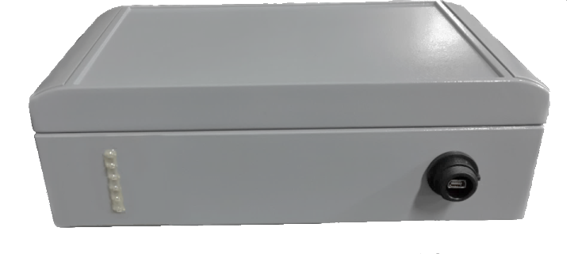
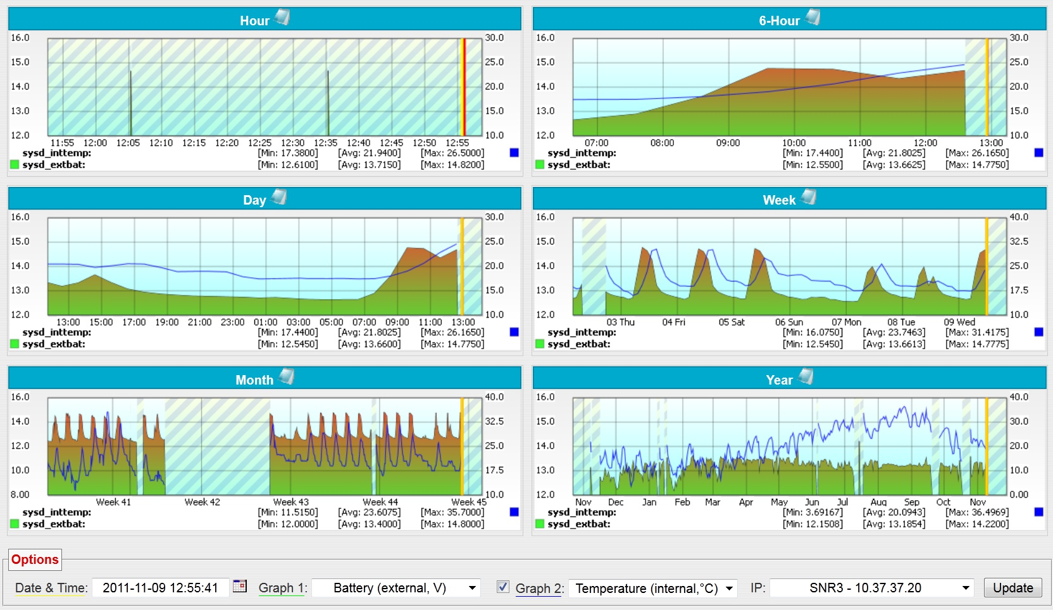
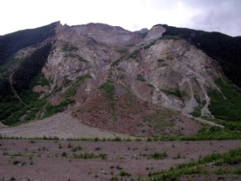
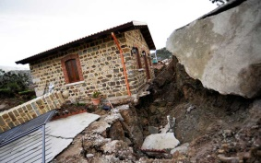
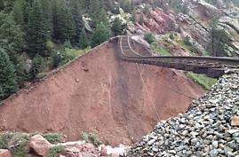
moma
0
FROG
MonitOring seisMic station
tool For Rapid autOmatic Generation of seismic bulletin
New generation of seismic station with High Dynamic Range and
Low Power integrated with Accelerometer and Seismometer
DSP
GPS
MEMS
Geophones
Secure Buildings
Smart Cities
Industrial Risks Mitigation
Ethernet
Seismic Bulletin
CPU
Opt. Seismic Network State of Health
E
SLI Quake
D
Real-time remote detection and characterization of rockslides from seismic monitoring
Applications:
microseismic monitoring
volcano monitoring
reservoir monitoring
early warning
Hardware Solutions
Induced
Seismicity
Early Warning
Integrated Solutions

Slide 14
Partners:
Contact:
RISS s.r.l.
Address: RISS srl
Dipartimento di Fisica Univ. degli Studi di Napoli
Federico II
Via Cinthia 26 80126 Napoli Italy
Phone: +39 081 6 79929
+39 081 6 76810
Email: info@riss-srl.com
Web: http://www.riss-srl.com

Slide 15
Conclusioni
Terza missione sta ricevendo un’attenzione crescente (ANVUR, ecc.)
Numero di spinoff in linea con altri dipartimenti.
Necessario un miglioramento della raccolta e presentazione delle informazioni (v. pagina web brevetti)

